Slide 1
Донецкий Национальный Медицинский Университет имени Максима Горького Донецкий Республиканский Центр Охраны Материнства и Детства Научно-исследовательский институт репродуктивного здоровья детей, подростков и молодежи.
Факторы отказа от курения как профилактика перинатальных осложнений у женщин с никотиновой зависимостью.
Якимович В.С., аспирант кафедры акушерства, гинекологии, перинатологии, детской и подростковой гинекологии ФИПО ГОО ВПО ДОННМУ ИМЕНИ М. ГОРЬКОГО Чайка В.К., д.мед.н., профессор, зав. кафедрой акушерства, гинекологии, перинатологии, детской и подростковой гинекологии ФИПО ГОО ВПО ДОННМУ ИМ.М.ГОРЬКОГО; Таций В.Н., к.псх.н., зав. Кризисным центром перинатальной психологии и психотерапии ДРЦОМД; Сметанина С.Р., студентка ДОННМУ ИМЕНИ М. ГОРЬКОГО.

Slide 2
В современном мире табакокурение играет роль разрушительного фактора репродуктивного здоровья женского организма и будущего ребенка и является актуальным и в ХХI веке. В настоящие время вопрос внутриутробного здоровья целого поколения превратился в предмет особого внимания. Компоненты табачного дыма обладают способностью проникать в ткани плода в более значительной степени через организм матери. Степень этого риска возрастает при увеличении количества выкуренных сигарет в день, неделю, месяц.

Slide 3
Таким образом, курение беременных женщин наносит непоправимый вред их здоровью и влечет за собой патологические изменения в организме матери и еще не родившегося ребенка. Статистические данные опросов населения показывают, что около 70% курящих людей хотели бы бросить курить. Однако самостоятельно отказаться от курения для многих очень трудно, что определяется никотиновой зависимостью и другими патофизиологическими механизмами воздействия табака.

Slide 4
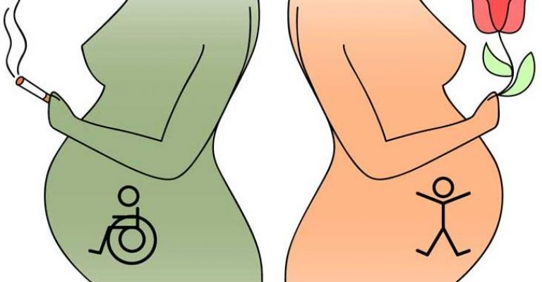
Исследования, проведенные американскими учеными Дж. Прохазка и С.Ди Клементе показали, что процесс отказа от курения представляет собой сложный многоэтапный процесс, и медикаментозное лечение составляет только его часть. В работах других авторов доказывается, что, хотя никотин и играет определенную роль в формировании табачной зависимости, она весьма мала в сравнении со значением психологических факторов. Исходя из этого, была выдвинута гипотеза, что факторы для отказа от курения являются важнейшими компонентами любой попытки прекращения курить.

Slide 5
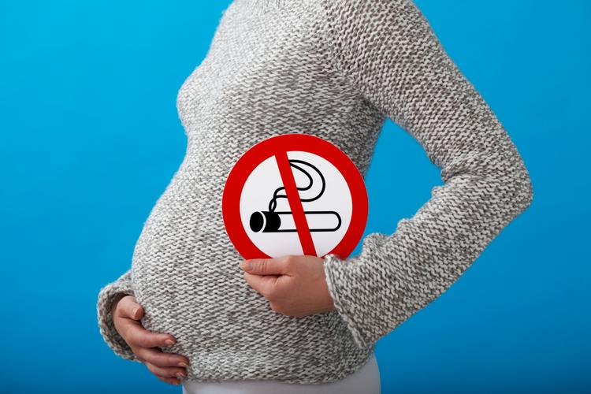
Цель исследования: выявления факторов отказа от курения, приводящих к успешному результату с целью профилактики перинатальных осложнений у женщин с никотиновой зависимостью.

Slide 6
Опрос проводился в двух группах испытуемых: первая выборка – беременные женщины, возобновившие курение (после попыток отказа от него), и вторая выборка – беременные женщины, окончательно отказавшиеся от курения, и не курившие больше года перед проведением исследования. Для каждой группы разработана анкета, имеющая свою специфику с открытыми и закрытыми вопросами. Далее нами проведен количественный и качественный анализ полученных ответов отдельно по каждой выборке, и конечным этапом интерпретации стал сравнительный анализ результатов двух выборок.

Slide 7
При интерпретации полученных данных мы обнаружили следующий факт. Оказывается, структура мотивации беременных, успешно достигших цели, и тех, кто вернулся к курению, практически не отличаются:
- 80% респонденток в обеих выборках в борьбе с вредной привычкой побудила забота о собственном здоровье и о здоровье будущего потомства;
-25% достигли цели и 20% из числа возобновивших курение беременные были мотивированы общественными нормами, стремлением наладить социальные контакты;
-20% беременных, не сумевших окончательно отказаться от курения, были движимы желанием сэкономить, в то время как среди беременных, бросивших курение, такая мотивация вообще отсутствовала.
Сопоставляя факторы, которые для беременных, отказавшихся от курения, явились преодолимыми сложностями на пути к цели, и в группе побудивших возобновить курение.
Например, провокации окружающих курильщиков – 50% испытуемых каждой выборки этот фактор отметили как препятствия и сложность, а также пример непосредственно курящей матери отмечен двумя группами выборок, но вторая группа успешно преодолела эти сложности, блпгодаря психологической коррекции тогда как для испытуемых первой группы этот фактор оказывается критическим.

Slide 8
Основные сложности, препятствия при отказе от курения у женщин с никотиновой зависимостью.
Факторы | Группа 1, возобновивших курение | Группа 2, отказавшихся от курения
Провокация окружающих курильщиков | 50% | 50%
Пример курящей матери | 32% | 23%
Раздражительность, напряженность | 55% | 35%
Не запланированная и нежеланная беременность | 13% | -
Поддавленное, депрессивное настроение | 65% | 10%
Отсутствие поддержки, профессиональной помощи | 60% | 5%

Slide 9
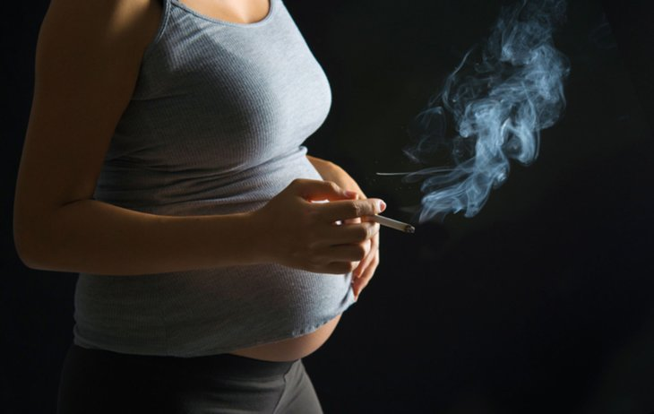
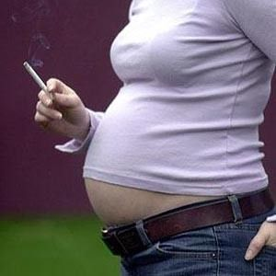
Как видно из результатов, приведенных в таблицы беременные, возобновившие курение, чаще испытывали поддавленное, депрессивное настроение, раздражительность, напряженность, то есть у них с большей вероятностью, чем в группе беременных успешно прекративших курение, наблюдались симптомы отмены никотина, следовательно, а следовательно потребность в профессиональной помощи психолога возрастала. Кроме того, беременные возобновившие курение указали на пример курящей матери, как фактор провоцирующий к возобновления курения.
Беременные респонденты обеих групп наблюдали у себя ухудшения самочувствия: окончательно бросившие – в первое время, а возобновившие курение – при попытках отказаться от курения. Отражен как существенный фактор отсутствие поддержки или профессиональной помощи в первой группы до 60% и вторая отметила лишь 5%. Также в первой группе женщины, возобновившие курение до 13% указали сложным препятствием нежеланную и незапланированную беременность.

Slide 10
Изменения самочувствия при отказе и прекращении курения у беременных.
Факторы | 1 группа, возобновившие курение | 2 группа, отказавшиеся от курения
Раздражительность и тяга к табаку | 75% | 40%
Беспокойство и нетерпеливость | 60% | 25%
Не заметили ухудшений, изменений в самочувствии | 10% | 25%
Чувство тревоги | 20% | 5%
Голод, сонливость | - | 10%
Головные боли | - | 10%

Slide 11
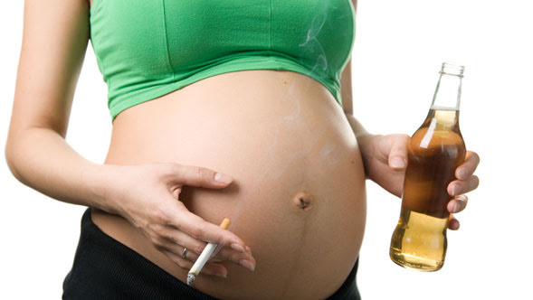
У возобновивших курение беременных чаще встречается тяга к табаку, нетерпеливость, беспокойство, раздражительность, чувство тревоги и меньшая часть из них, по сравнению с результативно отказавшимися от курения беременными не наблюдала никаких - либо изменений самочувствия. На вопрос о том, какие же факторы помогли беременным женщинам отказаться от курения, 55% результативно отказавшихся от курения, что смогли бросить курение благодаря собственным усилиям и силе воли, убежденности, целеустремленности и поддерживающей индивидуальной коррекции с психологом. Беременные женщины, отказавшиеся от курения, на вопрос о том, что помогло, поддержало их в начальный период, так и отвечали: «Собственные убеждения», «Осознанное решение стать мамой», «Цель бросить, ради здоровья малыша и своего в том числе», «Просто сказала себе: «Хватит! Стоп!» и т.д. Другой значительной доле – 30% опрошенных – в этом помогла социальная поддержка (родственники, друзья, супруг, группы в социальных сетях). Обеим группам задан вопрос об альтернативах, которые они находили взамен курения. Оказалось, что 55% отказавшихся от курения беременных ничем его не заменяли. Тогда как 55% беременных, вернувшихся к курению, в качестве альтернативы употребляли еду и напитки (шоколад, леденцы, жвачку, чай и кофе). И наоборот: 30% бросивших заменяли сигареты едой, а 20% возобновивших курение никаких альтернатив ему не искали.

Slide 12
Таким образом, потребность замены более выражена у беременных, не сумевших отказаться от курения, то есть они имеют более выраженную зависимость и, соответственно им сложнее, чем успешно отказавшимся, поддерживать себя, задействовав силу воли. Эти предположения согласуются с выявленным в нашем исследовании таким значимым фактором отказа от курения, поддерживающим мотивацию у беременных достигших цели, как сила воли.

Slide 13
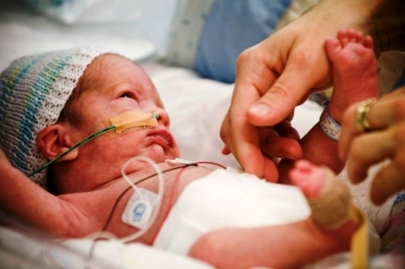
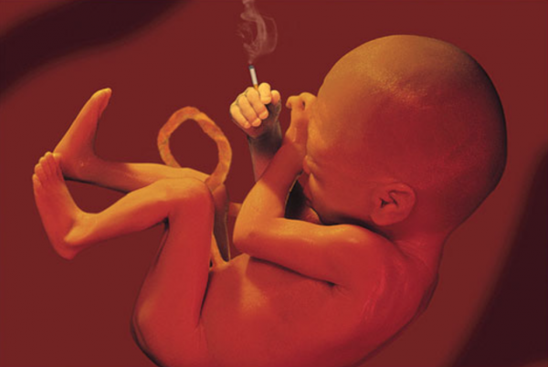
Выводы
1. Основными факторами прекращения курения беременных как окончательно бросивших, так и для предпринимавших попытки, являются: забота о своем здоровье и будущего ребенка; желание соответствовать здоровому образу жизни, социальным нормам и общественному мнению и реже избегание материальных расходов на курение. 2. Факторами, способствующими возобновлению курения, являются известные симптомы отмены никотина (тяга к табаку, подавленность, сниженный фон настроения, раздражительность, напряженность, беспокойство, нетерпеливость), а также провокации окружающих курильщиков, в число которых входит пример матери.
3. Полученные нами результаты показывают, что программы прекращения курения среди беременных должны учитывать влияние социального окружения, а также нацеливаться на навыки противостояния социальному давлению прибегнуть к сигарете. Женщина, пытающаяся выполнить программу прекращения курения, должна получать помощь со стороны поддерживающего его социального, а главное семейного окружения.
4. Согласно результатам нашего исследования, информированность, мотивационные факторы и сложности, с которыми сталкиваются успешно бросившие и предпринимаемые попытки отказаться от курения, принципиально не отличаются.

Slide 14
В заключение еще раз обратить внимание, что большая часть окончательно отказавшихся от курения беременных на открытые вопросы в разных формулировках отвечали, что применяли для этого значительные волевые усилия, благодаря поддерживающей психотерапии. Следовательно, мы полагаем, что важным элементом успешного прекращения курения является признание курильщиками того, что они сами должны и могут осуществлять контроль над своими мыслями, желаниями и действиями. Поэтому работа с волевой сферой личности бросающего курение человека, от которой, как можно предположить по результатам исследования, зависит итог, крайне важна при психологической помощи курящим беременным. Соответственно, обучение навыкам саморегуляции. Выработка активной позиции, помощь в принятии личностной ответственности, постоянном осознании своей цели и развитии навыков саморефлексии – все это, по нашему мнению, позволит поддерживать мотивацию на достаточном уровне и достичь успеха в отказе от курения и в профилактике перинатальных осложнений.

Slide 15
спасибо за внимание!

